Slide 1
Neue Kernlehrpläne für die Sekundarstufe I der Realschule
Inkraftsetzung: 01.08.2021
Kernlehrplan Chinesisch

Slide 2
Gliederung
Merkmale der neuen Kernlehrpläne
Übergreifende Aufgaben und Ziele
Der Kernlehrplan Chinesisch im Detail
Schulinterne Lehrpläne
Fachliche Unterstützungsmaterialien

Slide 3
Gliederung
Merkmale der neuen Kernlehrpläne
Übergreifende Aufgaben und Ziele
Der Kernlehrplan Chinesisch im Detail
Schulinterne Lehrpläne
Fachliche Unterstützungsmaterialien

Slide 4
Bewährte Merkmale
Kernlehrpläne in NRW formulieren
schulformbezogene landesweit verbindliche Standards,
den fachlichen Kern der dafür erforderlichen Kompetenzen einschließlich zugrunde liegender Wissensbestände,
keine Aussagen zur konkreten Gestaltung und Durchführung des Unterrichts.
(Dies ist Aufgabe der schulinternen Lehrpläne.)

Slide 5
Grundsätze
Anpassung an die Wiedereinführung des neunjährigen Bildungsgangs im Gymnasium
  Beginn einer zweiten Fremdsprache ab Jahrgang 7
Weiterentwicklung der bisherigen Kernlehrpläne
  Gewährleistung der Durchlässigkeit zwischen den Schulformen
  Anschlussfähigkeit an die KLP der gymnasialen Oberstufe
  inhaltliche und strukturelle Anpassung an zeitgemäße Ansprüche (fachliche und didaktische Entwicklung)
Erweiterung des Fächerangebotes
  weitgehende Angleichung der curricular abgebildeten Fächervielfalt in Real- und Gesamt- bzw. Sekundarschulen (z.B. Chinesisch in der Realschule)

Slide 6
Akzentsetzungen der neuen Kernlehrpläne
Ausschärfung der Fachlichkeit
  Präzisere Festlegung fachlicher Obligatorik
Gestaltungsspielräume
  Festlegung der Kompetenzerwartungen nur für Ende Sek I
Bezug auf fachübergreifende Zielsetzungen
  Bildung in der digitalen Welt und Medienbildung
  Verbraucherbildung
  Berufsorientierung

Slide 7
Gliederung
Merkmale der neuen Kernlehrpläne
Übergreifende Aufgaben und Ziele
Der Kernlehrplan Chinesisch im Detail
Schulinterne Lehrpläne
Fachliche Unterstützungsmaterialien

Slide 8
Fokussierte Querschnittsaufgaben
Bildung in der digitalen Welt
Verbraucherbildung
Berufliche Orientierung
Einbindung in die Kernlehrpläne
Fachspezifische Anbindung und Konkretisierung
Erreichen der Vorgaben arbeitsteilig im Zusammenspiel aller Fächer und im Verlauf des gesamten Bildungsgangs

Slide 9
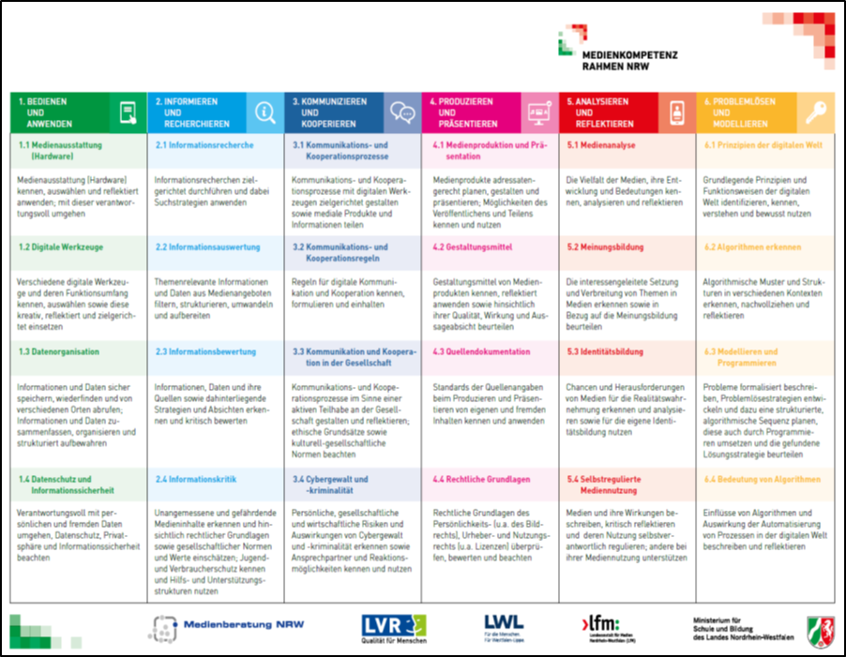
Medienkompetenzrahmen NRW
1
Gebrauch digitaler
Basiswerkzeuge
2
Entwicklung fachlicher
Kompetenzen mithilfe
digitaler Medien
1
2
4
3
Thematisierung in
fachlichen Inhalten
3
4
Informatische
Grundbildung

Slide 10
Fachliche Einbindung des Medienkompetenzrahmens
Beispiel: Medienkompetenzrahmen 2.1:
  Text- und Medienkompetenz
  Die Schülerinnen und Schüler können unterschiedliche mediale Quellen für eigene Informationsrecherchen nutzen, sowie gewonnene Informationen und Daten kritisch und zielentsprechend auswerten.
Der MKR bleibt verbindlicher Orientierungsrahmen für die Weiterentwicklung des schulischen Medienkonzepts.

Slide 11
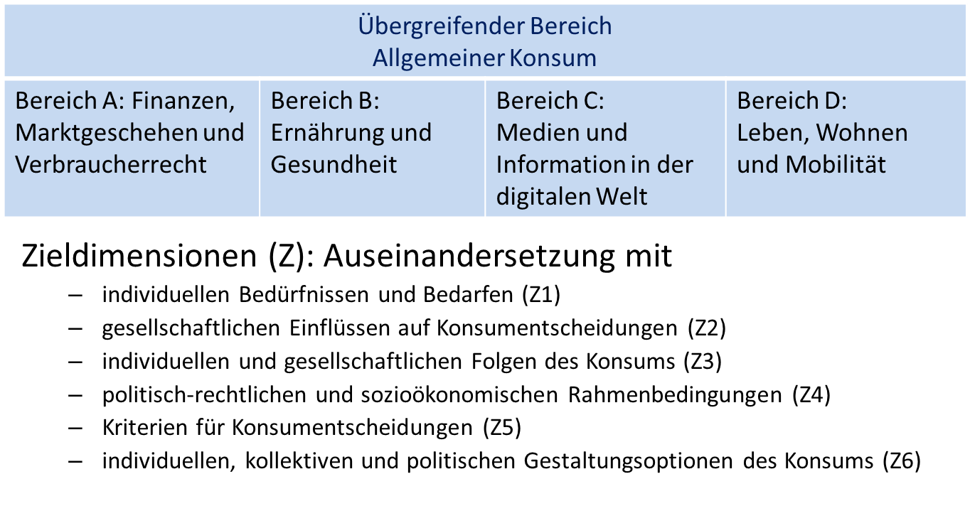
Rahmenvorgabe Verbraucherbildung

Slide 12
Fachliche Einbindung der RV Verbraucherbildung
Beispiel Rahmenvorgabe Verbraucherbildung D Z1, Z2:
Interkulturelle kommunikative Kompetenz – fachliche Konkretisierung Einblicke in die Lebenswirklichkeit von Kindern und Jugendlichen in chinesischsprachigen Regionen im Vergleich zur eigenen Lebenswelt: Alltagsleben, Familie, Freundschaft/Partnerschaft, Tagesabläufe, Freizeitgestaltung und Konsumverhalten auch unter Berücksichtigung des Umweltschutzes

Slide 13
Einbindung Berufliche Orientierung
Bewerbungssituation in einer Fremdsprache
(Lebenslauf, Bewerbungsgespräch)
interkulturelle kommunikative Kompetenzen als berufliches Qualifizierungsmerkmal

Slide 14
Gliederung
Merkmale der neuen Kernlehrpläne
Übergreifende Aufgaben und Ziele
Der Kernlehrplan Chinesisch im Detail
Schulinterne Lehrpläne
Fachliche Unterstützungsmaterialien

Slide 15
Gliederung des Kernlehrplans
Kapitel | Gliederungspunkt
 | Vorbemerkungen: Kernlehrpläne als kompetenzorientierte Unterrichtsvorgaben
1 | Aufgaben und Ziele des Faches
2 | Kompetenzbereiche, Kompetenzerwartungen und fachliche Konkretisierungen
2.1 | Kompetenzbereiche des Faches Chinesisch
2.2 | Chinesisch ab Jahrgangsstufe 7: Kompetenzerwartungen bis zum Ende der Sekundarstufe I
2.3 | Chinesisch ab Jahrgangsstufe 9: Kompetenzerwartungen bis zum Ende der Sekundarstufe I
3 | Lernerfolgsüberprüfung und Leistungsbewertung

Slide 16
Die wichtigsten Kontinuitäten
interkulturelle Handlungsfähigkeit als übergreifendes Ziel
Fokus auf Spracherwerbsphase
Ausweis von Deskriptoren und Indikatoren zur Kompetenzbeschreibung
Ausweis der GeR-Niveaus am Ende der Sek I:
Chinesisch ab Jahrgangsstufe 7: A2
Chinesisch ab Jahrgangsstufe 9: A1 mit Anteilen von A2

Slide 17
Die wichtigsten Neuerungen (1)
Übernahme des Kompetenzmodells aus dem Kernlehrplan Sek I für das Gymnasium (2019)
  Kompetenzmodell ist Grundlage der (Kern-)
  Lehrpläne aller modernen Fremdsprachen in allen allgemeinbildenden Schulformen
  damit: Anpassung der Anordnung der Kompetenzbereiche
  Einführung/Aufwertung von Text- und Medienkompetenz, Sprachlernkompetenz und Sprachbewusstheit

Slide 18
Im Fokus: neue Kompetenzbereiche
1. Text- und Medienkompetenz
  umfasst die Fähigkeit, Texte selbstständig, zielbezogen sowie in ihren historischen, sozialen und kulturellen Dimensionen in den jeweiligen medialen Darstellungsformen zu verstehen und zu deuten […]. Dies schließt auch die Fähigkeit ein, die gewonnenen Erkenntnisse im Hinblick auf Textgestaltung, Textsortenmerkmale und Techniken der Texterstellung für die eigene Produktion von Texten zu nutzen. (vgl. KLP Kap. 2.1)

Slide 19
Im Fokus: neue Kompetenzbereiche
2. Sprachlernkompetenz
umfasst folgende Fähigkeiten:
das eigene Sprachenlernen selbstständig evaluieren,
es bewusst gestalten,
dabei auf vorhandene Mehrsprachigkeit und individuelle Sprachlernerfahrungen zurückgreifen und
ein Repertoire von Strategien und Techniken des selbstständigen und kooperativen Sprachenlernens nutzen, z.B. Strategien
zur Wort- und Texterschließung,
zur Nutzung digitaler Medien zum Sprachenlernen.

Slide 20
Im Fokus: neue Kompetenzbereiche
3. Sprachbewusstheit
umfasst folgende Fähigkeiten:
Sensibilität für die Struktur und den Gebrauch von Sprache und sprachlich vermittelter Kommunikation,
variabler und bewusster Gebrauch der Ausdrucksmittel einer Sprache
Reflexion über Sprache
die sprachlich sensible Gestaltung von Kommunikationssituationen

Slide 21
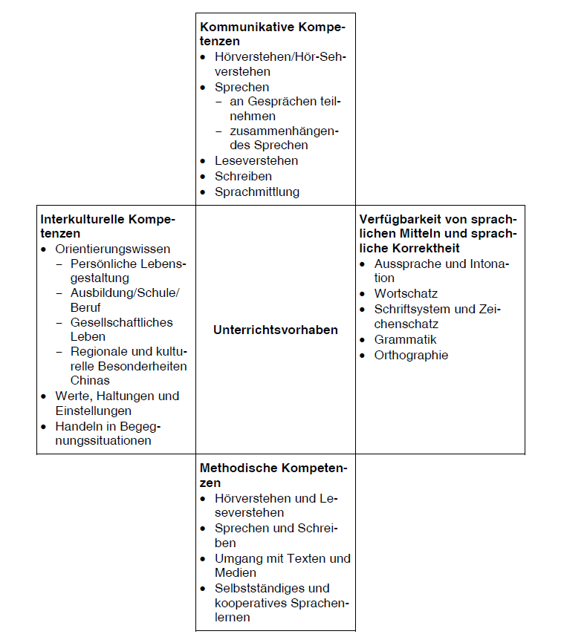
Weiterentwicklung des Kompetenzmodells
Sprachlernkompetenz | Interkulturelle kommunikative Kompetenz Verstehen Handeln Wissen Einstellungen Bewusstheit | Sprachbewusstheit
 | Funktionale kommunikative Kompetenz Hör-/Hörsehverstehen Leseverstehen Schreiben Sprechen Sprachmittlung Verfügen über sprachliche Mittel und kommunikative Strategien
 | Text- und Medienkompetenz mündlich schriftlich medial
21

Slide 22
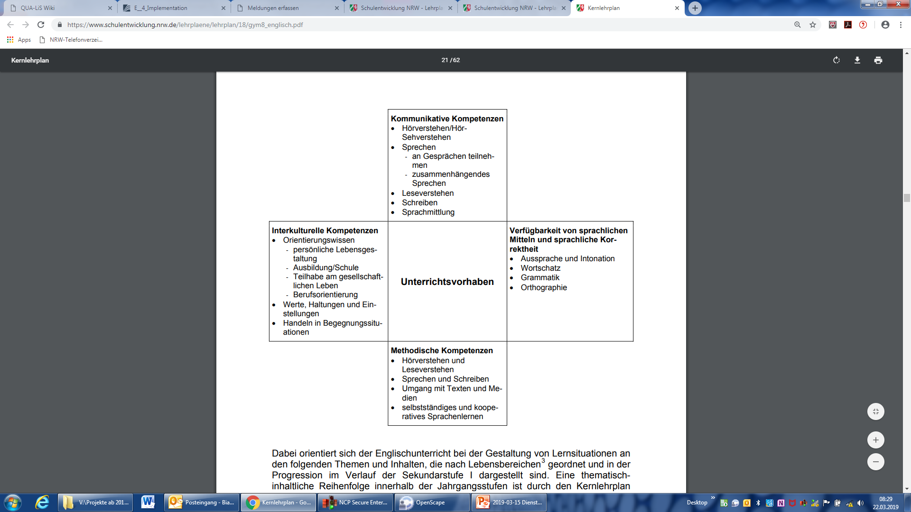
Weiterentwicklung des Kompetenzmodells
Sprachlernkompetenz | Interkulturelle kommunikative Kompetenz Verstehen Handeln Wissen Einstellungen Bewusstheit | Sprachbewusstheit
 | Funktionale kommunikative Kompetenz Hör-/Hörsehverstehen Leseverstehen Schreiben Sprechen Sprachmittlung Verfügen über sprachliche Mittel und kommunikative Strategien
 | Text- und Medienkompetenz mündlich schriftlich medial
22

Slide 23
Weiterentwicklung des Kompetenzmodells
Sprachlernkompetenz | Interkulturelle kommunikative Kompetenz Verstehen Handeln Wissen Einstellungen Bewusstheit | Sprachbewusstheit
 | Funktionale kommunikative Kompetenz Hör-/Hörsehverstehen Leseverstehen Schreiben Sprechen Sprachmittlung Verfügen über sprachliche Mittel und kommunikative Strategien
 | Text- und Medienkompetenz mündlich schriftlich medial
23

Slide 24
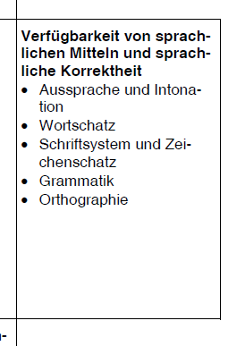
Weiterentwicklung des Kompetenzmodells
Sprachlernkompetenz | Interkulturelle kommunikative Kompetenz Verstehen Handeln Wissen Einstellungen Bewusstheit | Sprachbewusstheit
 | Funktionale kommunikative Kompetenz Hör-/Hörsehverstehen Leseverstehen Schreiben Sprechen Sprachmittlung Verfügen über sprachliche Mittel und kommunikative Strategien
 | Text- und Medienkompetenz mündlich schriftlich medial
Aufschlüsselung in den Kompetenzerwartungen in
Wort- und Zeichenschatz
Grammatik
Aussprache und Intonation
Orthografie
24

Slide 25
Weiterentwicklung des Kompetenzmodells
Sprachlernkompetenz | Interkulturelle kommunikative Kompetenz Verstehen Handeln Wissen Einstellungen Bewusstheit | Sprachbewusstheit
 | Funktionale kommunikative Kompetenz Hör-/Hörsehverstehen Leseverstehen Schreiben Sprechen Sprachmittlung Verfügen über sprachliche Mittel und kommunikative Strategien
 | Text- und Medienkompetenz mündlich schriftlich medial
25

Slide 26
Weiterentwicklung des Kompetenzmodells
Sprachlernkompetenz | Interkulturelle kommunikative Kompetenz Verstehen Handeln Wissen Einstellungen Bewusstheit | Sprachbewusstheit
 | Funktionale kommunikative Kompetenz Hör-/Hörsehverstehen Leseverstehen Schreiben Sprechen Sprachmittlung Verfügen über sprachliche Mittel und kommunikative Strategien
 | Text- und Medienkompetenz mündlich schriftlich medial
Ausschärfung
26

Slide 27
Die wichtigsten Neuerungen (2)
neues Strukturelement „Fachliche Konkretisierungen“ zu den Kompetenzerwartungen:
  gegenständliche Ausschärfungen
  repräsentative inhaltliche Bezüge
  Teil der Gesamtobligatorik des KLP
  fachliche Konkretisierungen = Mindestanforderungen
  deshalb: Verzicht auf Klammerzusätze, „u.a.“ oder „z.B.“

Slide 28
Darstellung der Kompetenzerwartungen
Kompetenzbereich
Deskriptor: Die Schülerinnen und Schüler können …
Indikatoren: Sie können … … | Fachliche Konkretisierungen … … …
28

Slide 29
Darstellung der Kompetenzerwartungen – Beispiel: Grammatik
Die Schülerinnen und Schüler können ein begrenztes Inventar häufig verwendeter grammatischer Formen und Strukturen für die Textrezeption und die Realisierung ihrer Sprech- und Schreibabsichten nutzen.
Sie können Aussagen und Fragen sowie Vergleiche formulieren, Sachverhalte und Erlebnisse schildern, Gefühle, Meinungen, Bitten, Wünsche, Aufforderungen und Verbote sowie Vermutungen, Vorschläge und Erwartungen äußern, … | Fachliche Konkretisierungen (Auswahl) bejahte und verneinte Aussage-, Frage- und Aufforderungssätze Zeit- und Ortsadverbien Zähleinheitswörter einfache Attribute mit 的 de einfache Konnektoren Modalverben [...]
29

Slide 30
Teilweise: Verzicht auf fachliche Konkretisierungen
Verzicht auf fachliche Konkretisierungen für die Teilbereiche
  funktionale kommunikative Kompetenz
  Wort- und Zeichenschatz
  Sprachbewusstheit
Vermeiden von Überlappungen/Redundanzen
Vermeiden von Überfrachtungen
30

Slide 31
KOMPETENZBEREICHE
31

Slide 32
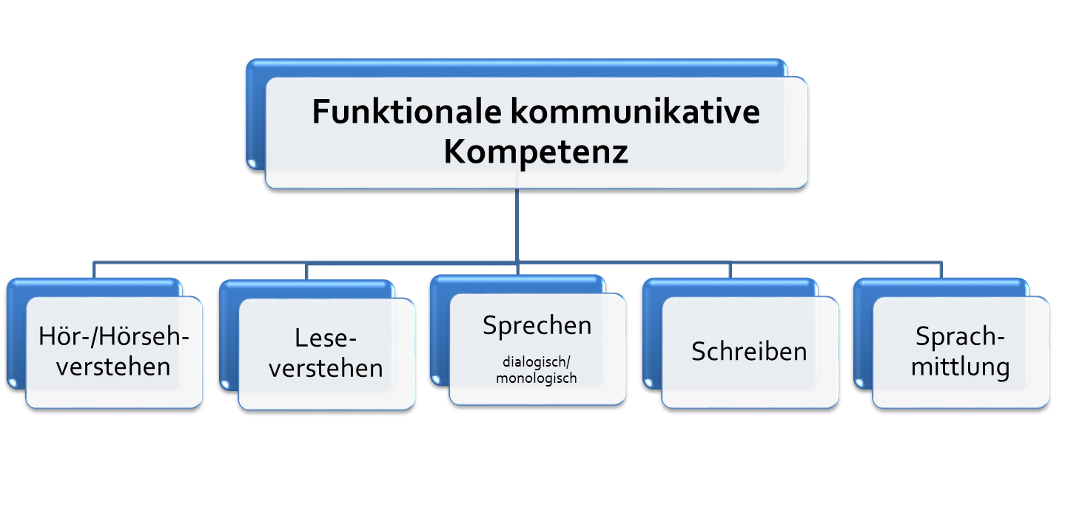
Kompetenzbereiche (1)
Verfügen über sprachliche Mittel
32

Slide 33
Kompetenzbereiche (2)
Verfügen über sprachliche Mittel
Wort- und Zeichenschatz
Grammatik
Aussprache/ Intonation
Orthografie
besonderer Fokus Spracherwerbsphase
→ allgemeiner Deskriptor + spezifische Deskriptoren
→ andere Reihenfolge als bislang im KLP Sek I
33

Slide 34
Kompetenzbereiche (3)
Interkulturelle kommunikative Kompetenz
Soziokulturelles Orientierungswissen
Interkulturelle Einstellungen und Bewusstheit
Interkulturelles Verstehen und Handeln
34

Slide 35
Kompetenzbereiche (4)
Text- und Medienkompetenz
Sach- und Gebrauchstexte
literarische Texte
Fachliche Konkretisierung
Ausgangstexte:
didaktisierte, adaptierte und kurze authentische Texte
Sach- und Gebrauchstexte
informelle und formalisierte Gespräche
(persönliche) Nachrichten und Berichte
[…]
Zieltexte:
informelle und formalisierte Gespräche
Bild- und Personenbeschreibungen
Glückwunschkalligraphien
[…]
35

Slide 36
Kompetenzbereiche (5) laterale Kompetenzen
Sprachlernkompetenz
Konsolidierung und Weiterentwicklung von Strategien des selbstständigen und kooperativen Sprachenlernens
Einsichten in Struktur und Gebrauch von Sprache
Ziel: sprachlich sensible Bewältigung von Kommunikationssituationen
Sprachbewusstheit
Verortung von Strategien in den fachlichen Konkretisierungen
36

Slide 37
LERNERFOLGSÜBERPRÜFUNG UND LEISTUNGSBEWERTUNG
37

Slide 38
Lernerfolgsüberprüfung und Leistungsmessung (1)
Beurteilungsbereich „Schriftliche Arbeiten“:
Klassenarbeiten
Bestandteile jeder Klassenarbeit sind mindestens zwei funktionale kommunikative Teilkompetenzen (Hör-/Hörsehverstehen, Leseverstehen, Sprechen, Schreiben, Sprachmittlung, Verfügen über sprachliche Mittel)
In der Regel ist Schreiben Bestandteil jeder Klassenarbeit.
Die Teilkompetenzen Sprachmittlung, Hör-/Hörsehverstehen und Leseverstehen sind jeweils mindestens einmal pro Schuljahr im Rahmen einer Klassenarbeit obligatorisch zu überprüfen
38

Slide 39
Lernerfolgsüberprüfung und Leistungsmessung (2)
Hinweis zu mündlichen Kommunikationsprüfungen
Einmal im Schuljahr kann gem. § 6 Abs. 8 APO SI eine schriftliche Klassenarbeit durch eine gleichwertige Form der schriftlichen oder mündlichen Leistungsüberprüfung ersetzt werden. Dies kann auch in Form einer mündlichen Kommunikationsprüfung erfolgen.
Vereinbarung in der Fachkonferenz nach Rücksprache mit der Schulleitung
39

Slide 40
Lernerfolgsüberprüfung und Leistungsmessung (3)
Hinweise zur Bewertung von Klassenarbeiten (Auswahl)
grundsätzlich höhere Gewichtung der sprachlichen Leistung/Darstellungsleistung gegenüber der inhaltlichen Leistung (zum Ende der Sek I ansteigende Gewichtung des Inhalts)
Sprechen: Berücksichtigung insbesondere des Gelingens der Kommunikation
Hör-/Hörsehverstehen, Leseverstehen (isoliert): sprachliche Verstöße werden nicht gewertet
40

Slide 41
Gliederung
Merkmale der neuen Kernlehrpläne
Übergreifende Aufgaben und Ziele
Der Kernlehrplan Chinesisch im Detail
Schulinterne Lehrpläne
Fachliche Unterstützungsmaterialien

Slide 42

Schulinterne Lehrpläne – rechtlicher Rahmen (1)
§ 29 SchulG
Unterrichtsvorgaben
Das Ministerium erlässt in der Regel schulformspezifische Vorgaben für den Unterricht (Richtlinien, Rahmenvorgaben, Lehrpläne). Diese legen insbesondere die Ziele und Inhalte für die Bildungsgänge, Unterrichtsfächer und Lernbereiche fest und bestimmen die erwarteten Lernergebnisse (Bildungsstandards).
Die Schulen bestimmen auf der Grundlage der Unterrichtsvorgaben nach Absatz 1 in Verbindung mit ihrem Schulprogramm schuleigene Unterrichtsvorgaben.
Unterrichtsvorgaben nach den Absätzen 1 und 2 sind so zu fassen, dass für die Lehrerinnen und Lehrer ein pädagogischer Gestaltungsspielraum bleibt.

Slide 43

Schulinterne Lehrpläne – rechtlicher Rahmen (2)
§ 70 SchulG
Fachkonferenz, Bildungsgangkonferenz
Die Fachkonferenz berät über alle das Fach oder die Fachrichtung betreffenden Angelegenheiten einschließlich der Zusammenarbeit mit anderen Fächern. Sie trägt Verantwortung für die schulinterne Qualitätssicherung und -entwicklung der fachlichen Arbeit und berät über Ziele, Arbeitspläne, Evaluationsmaßnahmen und -ergebnisse und Rechenschaftslegung.
Die Fachkonferenz entscheidet in ihrem Fach insbesondere über
      Grundsätze zur fachdidaktischen und fachmethodischen Arbeit,
      Grundsätze zur Leistungsbewertung,
      Vorschläge an die Lehrerkonferenz zur Einführung von Lernmitteln.

Slide 44

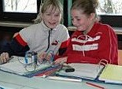
Curriculumentwicklung
Kompetenz-erwartungen
Was?
Welches Niveau?
Wofür?
Kompetenz-entwicklung
Wie?
Wann?
Womit?
Kern-lehrpläne
Schulinterne
Lehrpläne

Slide 45
Funktionen schulinterner Lehrpläne
schulbezogene Konkretisierung der Kernlehrpläne
Instrument zur Unterrichtsentwicklung und Unterrichtsvorbereitung
abgestimmte Konzepte zur Leistungsbewertung
Ausgestaltung von Freiräumen
Grundlage der fachlichen Arbeit im Team
Transparenz für alle am Bildungsprozess Beteiligten
Maßstab für Evaluation und Rechenschaftslegung

Slide 46
Gliederungsbeispiel eines schulinternen Lehrplans
Inhalt
1 Rahmenbedingungen der fachlichen Arbeit
2 Entscheidungen zum Unterricht
  2.1 Unterrichtsvorhaben [tabellarische Übersicht]
  2.2 Grundsätze der fachdidaktischen und fachmethodischen Arbeit
  2.3 Grundsätze der Leistungsbewertung und Leistungsrückmeldung
  2.4 Lehr- und Lernmittel
3 Entscheidungen zu fach- und unterrichtsübergreifenden Fragen
4 Qualitätssicherung und Evaluation

Slide 47
Gliederung
Merkmale der neuen Kernlehrpläne
Übergreifende Aufgaben und Ziele
Der Kernlehrplan XXX im Detail
Schulinterne Lehrpläne
Fachliche Unterstützungsmaterialien

Slide 48
Unterstützungsmaterial im Lehrplannavigator
Kernlehrplan
Beispiel für einen schulinternen Lehrplan
Konkretisierte Unterrichtsvorhaben zum schulinternen Lehrplan
Diese Präsentation
https://www.schulentwicklung.nrw.de/lehrplaene/lehrplannavigator-s-i/

Slide 49
Beispiel für ein Unterrichtsvorhaben (1)
UV 7.2 这是我家 Zhè shì wǒ jiā，这是我朋友 zhè shì wǒ péngyǒu Sich und seine Familie vorstellen (ca. 20 U-Std.)
Schwerpunkte der Kompetenzentwicklung
Sprechen – zusammenhängendes Sprechen: sich und ihre Lebenswelt beschreiben, Auskünfte über sich und andere geben; sich zu Inhalten von im Unterricht behandelten Texten und Themen in einfacher Form äußern Grammatik: Mengen [und Häufigkeiten] angeben Aussprache und Intonation: kurze, einfache Texte sinngestaltend und adressatenbezogen vortragen IKK: …
fachliche Konkretisierungen im Schwerpunkt
IKK: Familie, Freundschaft/Partnerschaft Grammatik: Zähleinheitswörter Orthografie: grundlegende Laut-Buchstaben-Verbindungen mit Tonzeichen in der Lautumschrift TMK: Ausgangstexte: Sach- und Gebrauchstexte …
Hinweise, Vereinbarungen und Absprachen
Anknüpfen an bereits erworbene Kompetenzen: Wort- und Zeichenschatz: Strategien der Wortschatzarbeit; Soziokulturelles Orientierungswissen: Kenntnisse über Ein-/Zwei-Kind-Politik in China einbringen Wort- und Zeichenschatz: Familienmitglieder, Demonstrativpronomen, Zähleinheitswort 个 Grammatik: Familienmitglieder bezeichnen, Entscheidungsfragen mit 吗 stellen Mögliche Umsetzung: Vorstellen der eigenen Familie und anderer Familien; Erstellen eines Familienstammbaums und ggfs. eines bildgestützten Videos „这是我家…“, Vergleich der Familienbezeichnungen im Deutschland und China. Hinweise zur Klassenarbeit: mündliche Kommunikationsprüfung (介绍你、你家和你朋友) …
Indikatoren des KLP (zitiert)
fachliche Konkretisierungen des KLP (zitiert)
weitere Absprachen der FK zum UV

Slide 50
Beispiel für ein Unterrichtsvorhaben (2)
UV 7.2 这是我家 Zhè shì wǒ jiā，这是我朋友 zhè shì wǒ péngyǒu Sich und seine Familie vorstellen (ca. 20 U-Std.)
Schwerpunkte der Kompetenzentwicklung
Sprechen – zusammenhängendes Sprechen: sich und ihre Lebenswelt beschreiben, Auskünfte über sich und andere geben; sich zu Inhalten von im Unterricht behandelten Texten und Themen in einfacher Form äußern Grammatik: Mengen [und Häufigkeiten] angeben Aussprache und Intonation: kurze, einfache Texte sinngestaltend und adressatenbezogen vortragen IKK: repräsentative Verhaltensweisen und Konventionen anderer Kulturen in Ansätzen mit eigenen Anschauungen vergleichen und dabei Toleranz entwickeln, sofern Grundprinzipien friedlichen und respektvollen Zusammenlebens nicht verletzt werden Sprachbewusstheit: grundlegende sprachliche Regelmäßigkeiten des Sprachgebrauchs benennen

Slide 51
Beispiel für ein Unterrichtsvorhaben (3)
fachliche Konkretisierungen im Schwerpunkt
IKK: Familie, Freundschaft/Partnerschaft Grammatik: Zähleinheitswörter Orthografie: grundlegende Laut-Buchstaben-Verbindungen mit Tonzeichen in der Lautumschrift TMK: Ausgangstexte: Sach- und Gebrauchstexte (informelle Gespräche, Informationstexte, Audioclips); Zieltexte: informelle Gespräche, Personenbeschreibungen, kurze Vorträge SLK: Strategien zur Unterstützung des monologischen und dialogischen Sprechens

Slide 52
Beispiel für ein Unterrichtsvorhaben (4)
Hinweise, Vereinbarungen und Absprachen
Anknüpfen an bereits erworbene Kompetenzen: Wort- und Zeichenschatz: Strategien der Wortschatzarbeit; Soziokulturelles Orientierungswissen: Kenntnisse über Ein-/Zwei-Kind-Politik in China Wort- und Zeichenschatz: Familienmitglieder, Demonstrativpronomen, Zähleinheitswort 个 Grammatik: Familienmitglieder bezeichnen, Entscheidungsfragen mit 吗 stellen Mögliche Umsetzung: Vorstellen der eigenen Familie und anderer Familien; Erstellen eines Familienstammbaums und ggfs. eines bildgestützten Videos „这是我家…“, Vergleich der Familienbezeichnungen im Deutschland und China Hinweise zur Klassenarbeit: mündliche Kommunikationsprüfung (介绍你、你家和你朋友) Medienbildung: sozial verantwortungsvoll mit eigenen und fremden, auch digital erstellten, Produkten umgehen (MKR 1.4)

Slide 53
Konkretisierungen von Unterrichtsvorhaben
nicht Teil des schulinternen Lehrplans
optionale aber empfohlene Erstellung zur effektiven Fachschaftsarbeit
Beispiele im Lehrplannavigator als Anregung (Unterstützungsmaterial)
Hier fehlt noch ein Beispiel mit dem neuen Template und entsprechender erläuterung.

